Slide 1
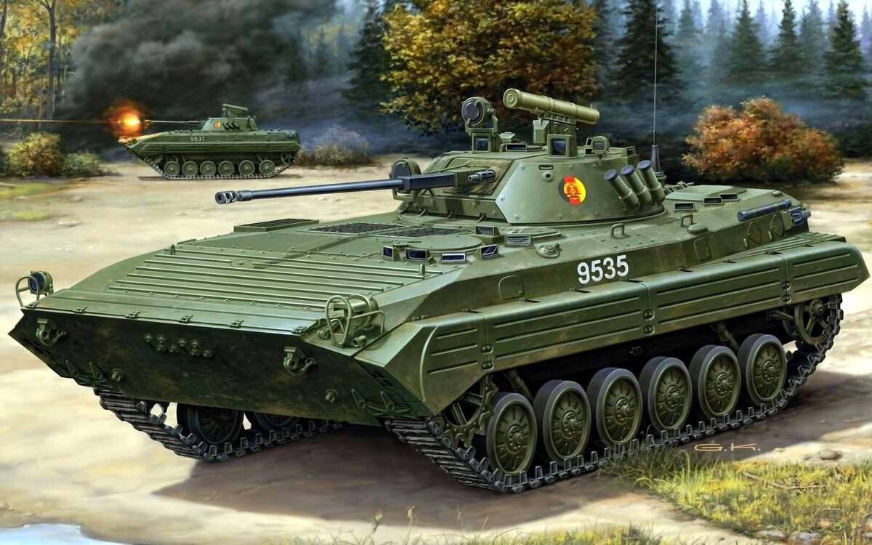
Военный учебный центр при ФГБОУ ВО
«Забайкальский государственный университет»
Техническая подготовка
Тема № 1. Занятие 1.
Основные положения по охране труда, требования безопасности при действиях с вооружением и работе на технике».

Slide 2
Тема № 1.
Основные положения по охране труда, требования безопасности при действиях с вооружением и работе на технике.
Занятие 1.
Требование уставов ВС по сохранению здоровья военнослужащих и предупреждению травматизма. Организация охраны труда в подразделениях при работе личного состава с вооружением и техникой. Обязанности командиров отделений по организации техники безопасности. Мероприятия по предупреждению несчастных случаев, основные положения по их расследованию и учету. Основные требования безопасности при работе личного состава на боевых машинах и автомобилях, их обслуживание и ремонте, при проведении учений и стрельб, на занятиях по вождению, при вытаскивании и буксировке машин. Требования безопасности при работе в парках. Основные причины возникновения пожаров, Средства тушения пожаров в частях, подразделениях и на технике.

Slide 3
Ознакомление с учебной дисциплиной
Главной целью изучения дисциплины является: -подготовка командиров отделений, младших специалистов мотострелковых (стрелковых) подразделений, знающих основы устройства и эксплуатации бронетанкового вооружения и техники (БТВТ) мотострелковых (стрелковых) подразделений, умеющих практически выполнять работы по техническому обслуживанию и содержанию в боевой готовности, способных организовывать и обеспечить технически правильное использование и обслуживание машин в различных условиях боевой деятельности.
В результате изучения программы по технической подготовке студенты должны
Знать: назначение, тактико-технические и боевые характеристики; общее устройство боевой машины, основы эксплуатации; периодичность и объем работ по техническому обслуживанию боевой машины; причины и последствия эксплуатационных неисправностей и боевых повреждений; требования безопасности при техническом обслуживании и ремонте боевой машины.
Уметь: организовать работу экипажа по техническому обслуживанию, текущему ремонту и подготовке боевой машины к боевому применению.
Основными методами учебных занятий считать практические и групповые занятия, самостоятельную подготовку под руководством преподавателя. В основу замысла по реализации целевых установок изучения дисциплины положить ориентацию на формирование и развитие у обучаемых творческого мышления, направленного на овладение специальностью.
РАСЧЁТ ВРЕМЕНИ
Командиры отделений-20часов групповых занятий
Старшие стрелки -8чачов групповых занятий.

Slide 4
Учебные вопросы
Основные положения законодательства по охране труда и технике безопасности. Требования уставов вооружённых сил по сохранению здоровья военнослужащих и предупреждению травматизма. Организация охраны труда в подразделениях при работе личного состава с вооружением и техникой. Обязанности командиров отделений по организации техники безопасности. Мероприятия по предупреждению несчастных случаев, основные положения по их расследованию и учёту.
Основные требования безопасности при работе личного состава на боевых машинах и автомобилях, их обслуживании и ремонте, при проведении учений и стрельб, на занятиях по вождению, при вытаскивании и буксировке машин.
Требования безопасности при работах в парках. Основные причины возникновения пожаров. Средства тушения пожаров в частях, подразделениях и на технике. Основные правила и способы тушения пожаров, боевой техники, зданий, складов, требования безопасности при тушении пожаров.

Slide 5
Рекомендованная литература
Боевая машина пехоты БМП-1. Техническое описание и инструкция по эксплуатации. – М.: Воениздат, 1979г. стр: 564-565
Общевоинские уставы Вооружённых Сил Российской Федерации. – М.: Эксмо, 2010. стр: 86-89

Slide 6
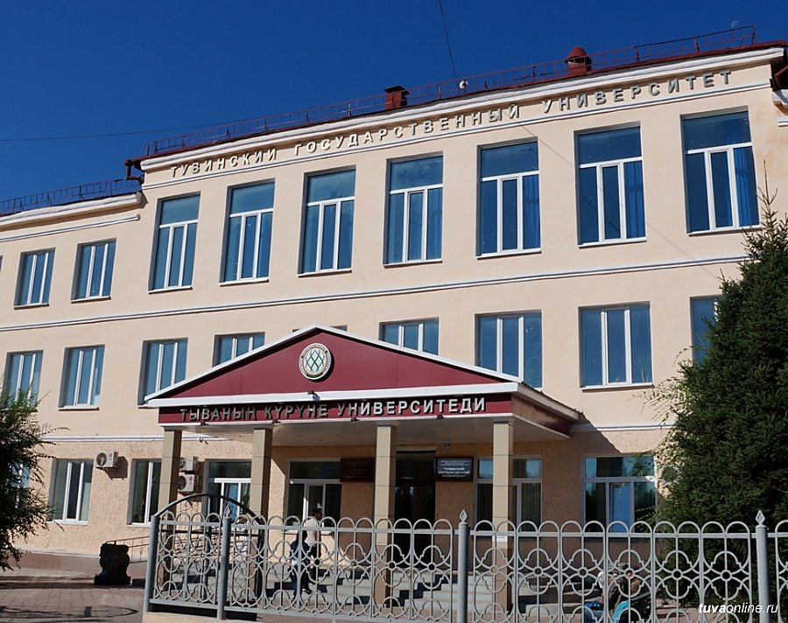
1-й учебный вопрос
«Основные положения законодательства по охране труда и технике безопасности. Требования уставов вооружённых сил по сохранению здоровья военнослужащих и предупреждению травматизма. Организация охраны труда в подразделениях при работе личного состава с вооружением и техникой. Обязанности командиров отделений по организации техники безопасности. Мероприятия по предупреждению несчастных случаев, основные положения по их расследованию и учёту»

Slide 7
Общие положения требований безопасности
В ВС РФ организация, контроль и выполнение мероприятий требований безопасности (охраны воинского труда) расписаны в основных руководящих документах, которые определяют обязанности и ответственность всех категорий военнослужащих (Уставах, приказах, наставлениях, руководствах, инструкциях).
Требования безопасности представляют собой систему организационных и технических мероприятий, а также средств, предотвращающих воздействие на работающие опасные физические и химические факторы, связанные с выполнением технических операций.
Главная цель требований всех руководящих документов - создание здоровых и безопасных условий труда, исключающих травматизм, увечья и гибель военнослужащих.

Slide 8
Охрана труда – система сохранения жизни и здоровья военнослужащих в процессе трудовой деятельности, включающая в себя правовые, социально-экономические, организационно-технические, лечебно-профилактические и иные мероприятия.
Условия труда – совокупность факторов производственной среды и трудового процесса, оказывающих влияние на работоспособность и здоровье военнослужащего.
Безопасные условия труда – условия труда, при которых воздействие на работающих вредных и (или) опасных производственных факторов исключено, либо уровни их воздействия не превышают установленных нормативов.
Рабочее место – место, где солдат должен находиться или куда ему необходимо прибыть в связи с его работой и которое прямо или косвенно находится под контролем командира.
Основными направлениями в области охраны труда являются:
- обеспечение приоритета сохранения жизни и здоровья;
- выполнение федеральных законов и иных нормативных правовых актов Российской Федерации об охране труда;

Slide 9
- строгий надзор и контроль командира за соблюдением требований охраны труда;
- расследование и учет несчастных случаев на производстве и професси­ональных заболеваний;
- защита законных интересов пострадавших от несчастных случаев при работе на технике и профессиональных заболеваний, а также членов их семей на основе обязательного социального страхования.
Командир обязан обеспечить:
- безопасность подчинённых при эксплуатации бронетанковой техники, а также применяемых при этом инструментов и материалов;
- применение средств индивидуальной и коллективной защиты в/сл;
- соответствующие требованиям охраны труда условия труда на каждом рабочем месте;
- режим труда и отдыха .
- обучение безопасным методам и приемам выполнения работ по охране труда и оказанию первой помощи при несчастных случаях при работе, проверку знаний требований охраны труда;

Slide 10
- строгий надзор и контроль командира за соблюдением требований - недопущение к работе лиц, не прошедших в установленном порядке обучение и инструктаж по охране труда, стажировку и проверку знаний требований охраны труда.
При работе на технике военнослужащий обязан:
- соблюдать требования охраны труда, установленные законами, правилами и инструкциями по охране труда;
- правильно применять средства индивидуальной и коллективной защиты;
- проходить обучение безопасным методам и приемам выполнения работ по охране труда, оказанию первой помощи при несчастных случаях на производстве, инструктаж по охране труда, проверку знаний требований охраны труда;
- немедленно извещать своего непосредственного или вышестоящего начальника о любой ситуации, угрожающей жизни и здоровью людей, о каждом несчастном случае;

Slide 11
Мероприятия по предотвращению несчастных случаев обеспечиваются:
- твердым знанием личным составом материальной части машин и правил их использования, ремонта, обслуживания и хранения;
- исправным состоянием машин, средств обслуживания и ремонта;
- точным выполнением личным составом требований безопасности на местах обслуживания и ремонта машин.

Slide 12
Командир машины (отделения) отвечает за выполнение мер безопасности личным составом экипажа (отделения), расчета при проведении занятий и работ. Он обязан:
- знать правила и меры безопасности, проверять знание их личным составом экипажа (отделения) и выполнение при проведении любых работ и занятий на технике;
- организовывать и оказывать первую помощь пострадавшему при несчастных случаях;
- правильно хранить и использовать огнегасящие средства.
Члены экипажа машины (личный состав отделения), расчета и водитель обязаны:
- соблюдать инструкции по мерам безопасности; выполнять установленные требования безопасности при обращении с техникой и механизмами;
- правильно пользоваться выданными средствами индивидуальной защиты;
- знать и выполнять правила пожарной безопасности, уметь обращаться со средствами пожаротушения.

Slide 13
Обязанности командира (начальника) по организации требований безопасности
отвечают
обязаны
Командир
роты (взвода)
Командир
отделения (экипажа)
за организацию и осуществление
ТБ при эксплуатации, учебном и боевом
применении вооружения и техники
за выполнение л/с требований
безопасности при проведении
занятий или работ на ВВТ
- проводить со всем л/с инструктаж
перед занятиями и работами в составе
подразделения;
лично проверять знание правил и ТБ и
выполнение их в/сл подразделения;
своевременно истребовать средства
защиты, организовывать их хранение и
ремонт;
- расследовать несчастные случаи и
анализировать причины их возникновения,
докладывать вышестоящему начальству;
- изучать и постоянно требовать от л/с
выполнения правил пожарной безопасности
знать требования безопасности, проверять
знания их у л/с экипажа (отделения) и
требовать их выполнения при проведении
любых работ и занятий с вооружением и
техникой;
- организовывать и оказывать первую
помощь пострадавшим при несчетных
случаях;
правильно хранить и использовать
огнегасящие средства.

Slide 14
Общие положения требований безопасности
Виды
инструктажей
по ТБ
вводный
Первичный
на рабочем
месте
Периодический
(повторный)
повседневный
внеплановый

Slide 15
2-й учебный вопрос
Основные требования безопасности при работе личного состава на боевых машинах и автомобилях, их обслуживании и ремонте, при проведении учений и стрельб, на занятиях по вождению, при вытаскивании и буксировке машин.

Slide 16
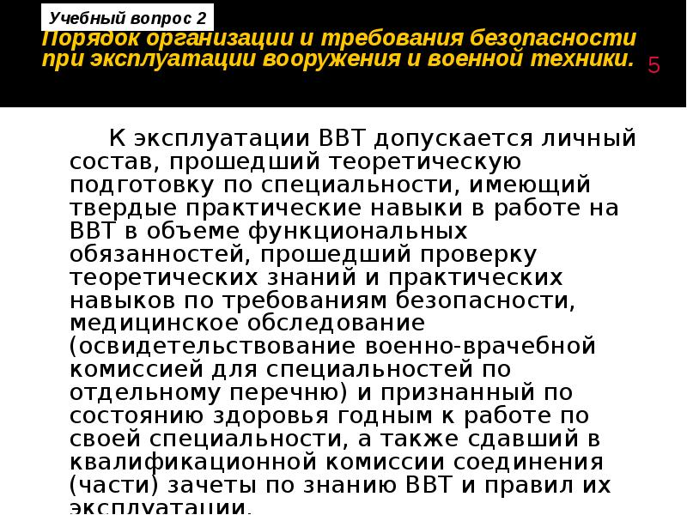

Slide 17
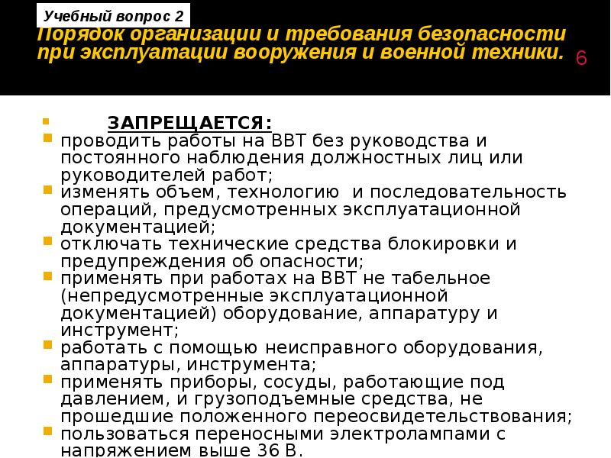

Slide 18
К проведению всех видов занятий и практических работ допускаются только лица, знающие устройства и правила эксплуатации БТВТ в объеме «ТЕХНИЧЕСКОГО ОПИСАНИЯ И ИНСТРУКЦИИ ПО ЭКСПЛУАТАЦИИ».
-Все виды работ проводить в определенной спецодежде и головных уборах, все пуговицы на одежде должны быть застегнуты.
- На стоянках и остановках БТВТ должно быть всегда заторможено тормозом. Пускать двигатель только при выжатой и установленной на защелку педали остановочного тормоза и при нахождении рычага переключателя передач в нейтральном положении.
- Пуск двигателя в работу рычагами управления выполнять только по команде руководителя.
-Закрывать и открывать крышки люков только за рукоятки, предназначенные для этих целей. Открытые крышки люков должны быть застопорены.
- Крыши над радиаторами поднимаются и опускаются усилиями двух человек.
- При приведении проверочных и регулировочных работ двигатель должен быть остановлен, АБ выключены.
- При проведении работ под машиной использовать специальные тележки и лежаки.
- Снятые узлы и агрегаты укладывать на специальные подставки или стеллажи, исключающие их опрокидывание.
- По окончании работ все снятые узлы должны быть установлены на свои места, а привод вентилятора системы охлаждения – включен.
- Снятые с БТВТ баллоны ППО хранить только в специальных закрытых помещениях.

Slide 19
ЗАПРЕЩАЕТСЯ:
- пуск двигателя или подогревателя в закрытых помещениях без вентиляции;
- пуск двигателя при нахождении рычага переключения ступеней привода вентилятора в нейтральном положении;
- включать кнопки «СТАРТЕР» и «МЗН» запуска буксира во время работы двигателя, а также ранее, чем через 5 секунд после его остановки;
- поднимать крышу над трансмиссией на угол больше угла, соответствующего фиксированному положению рычагов подъема крыши;
- начинать работу в силовом отделении без установленных штанг между корпусом и крышами;
- удерживать лом за конец при переводе отвала для самоокапывания в рабочее положение;
- баллоны воздушной системы и ручные огнетушители, снятые с БТВТ, укладывать в местах, незащищенных от воздействия солнечных лучей, а также на расстояние менее 1 м от радиаторов и других приборов отопления.

Slide 20
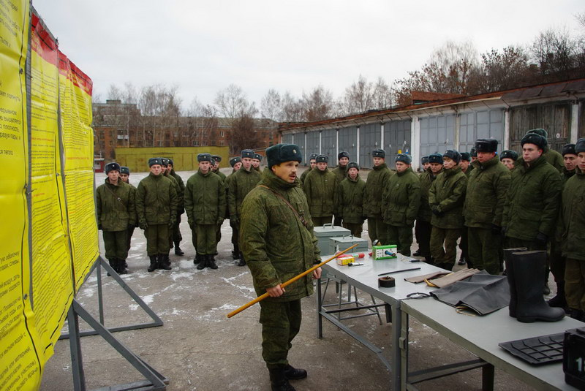

Slide 21
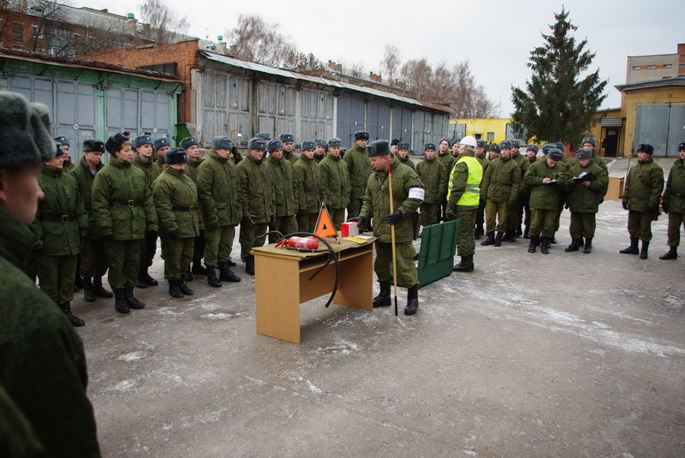

Slide 22
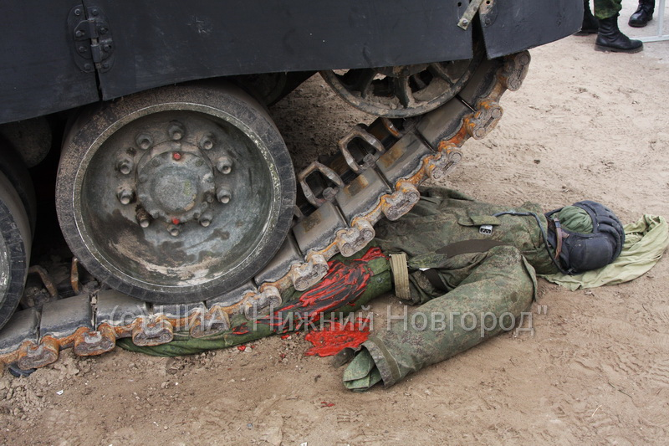

Slide 23
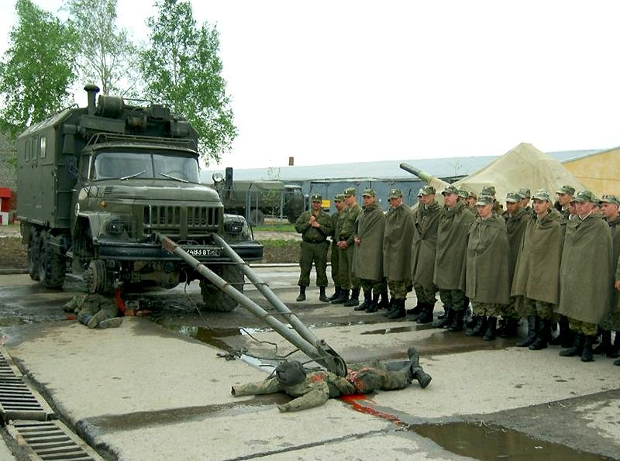

Slide 24
Меры и правила безопасности при обращении с ГСМ и техническими жидкостями
. Не разрешается заправлять БМП из АТМЗ (АТЗ), если у него негерметичны выпускные коллекторы и патрубки, оборвана цепь заземления, повреждено электрооборудование, нет огнетушителя.
2. Перед использованием для заправки агрегата МЗА-3 проверить исправность его электропроводки и выключателей.
3. Перед работой с НОЖ и раствором трехкомпонентной присадки необходимо изучить их токсичные свойства и правила работы.
4. На таре, в которой хранятся НОЖ и раствор трехкомпонентной присадки должна быть четкая надпись краской «ЯД», «СМЕРТЕЛЬНО» – и поставлен знак, установленный для ядовитых веществ. Тара должна быть опломбирована.
5. Переливать НОЖ и воду с трехкомпонентной присадкой следует с помощью насосов и тары, специально выделенных для этой цели.
6. После работы с ГСМ, растворами этиленгликоля и трехкомпонентной присадкой и перед приемом пищи нужно мыть руки теплой водой с мылом.
ЗАПРЕЩАЕТСЯ:- сливать ГСМ и ядовитые технические жидкости на землю (пол), переносить и хранить в таре, не имеющей плотно закрывающихся крышек и пробок;
- засасывать ГСМ и ядовитые технические жидкости ртом через шланг для переливания;
- принимать пищу, пить, курить в помещениях, где проводились работы с ГСМ и ядовитыми техническими жидкостями.

Slide 25
3-й учебный вопрос
Требования безопасности при работах в парках. Основные причины возникновения пожаров. Средства тушения пожаров в частях, подразделениях и на технике. Основные правила и способы тушения пожаров, боевой техники, зданий, складов, требования безопасности при тушении пожаров.

Slide 26

Обязанности военнослужащих определены в уставе внутренней службы Вооруженных Сил Российской Федерации.
Статья УВС ВС РФ требуют:
Ст. 334. Все военнослужащие обязаны знать и соблюдать требования пожарной безопасности на объектах полка и уметь обращаться со средствами пожаротушения.

Slide 27
Обязанности военнослужащих определены в уставе внутренней службы Вооруженных Сил Российской Федерации.
Статья УВС ВС РФ требуют:
Ст. 334. Все военнослужащие обязаны знать и соблюдать требования пожарной безопасности на объектах полка и уметь обращаться со средствами пожаротушения.
Военнослужащий при обнаружении пожара или признаков горения (задымление, запах гари, повышение температуры и т.п.) обязан незамедлительно принять меры по вызову пожарной команды и тушению пожара всеми имеющимися средствами, а также по спасению людей, сохранению вооружения, военной техники и другого военного имущества.
Ст. 70. Военнослужащие должны оказывать помощь гражданам при несчастных случаях, пожарах и других чрезвычайных ситуациях природного и техногенного характера.
Ст. 202. На время отопительного сезона приказом командира полка для топки печей из числа солдат назначаются истопники, которые должны быть предварительно обучены правилам топки и ознакомлены с требованиями пожарной безопасности.
Ст. 216. В каждом помещении назначается старший, который отвечает за соблюдение требований пожарной безопасности.

Slide 28
- устраивать в подвальных помещениях зданий мастерские и склады, связанные с обработкой или хранением горючих жидкостей и сгораемых материалов;
- преграждать доступ к средствам пожаротушения, электрощитам и электрорубильникам;
использовать не по назначению средства пожаротушения;
- пользоваться неисправными электропроводкой и оборудованием; применять бытовые электронагревательные приборы без несгораемых подставок, а также заменять в распределительных щитках перегоревшие предохранители (пробки) проволокой и другими предметами;
- обертывать электролампы бумагой и материей; заклеивать или закрывать провода обоями, плакатами и т.п.; применять для устройства осветительной электросети телефонные провода;
- сдавать под охрану помещения (хранилища), не проверенные в отношении пожарной безопасности.
В штабах, казармах, клубах и парках курение разрешается только в специально отведенных местах, безопасных в отношении пожарной безопасности и оборудованных вытяжной вентиляцией.
Коридоры, проходы, основные и запасные выходы, лестничные клетки должны быть постоянно свободными и не должны загромождаться. Входные двери помещений открываться наружу.
Средства пожаротушения, водоемы, пожарные гидранты и краны должны быть исправны, а местонахождение их должно быть обозначено стандартными указателями.

Slide 29
-Территория воинской части должна постоянно очищаться от мусора и сухой травы.
-Все хранилища, навесы, площадки с боеприпасами, цехи основного и вспомогательного производства, лаборатории, линии высокого напряжения, электростанции и трансформаторные подстанции, трубы котельных, водонапорные башни, склады горючего и смазочных материалов и другого военного имущества должны быть оборудованы молниезащитными устройствами и другими инженерными системами, обеспечивающими их пожаро- и взрывобезопасность в соответствии с требованиями действующих норм и правил.
-Подъезды к источникам пожарного водоснабжения, к зданиям и все проезды по территории должны быть всегда свободными для движения пожарных машин.
В целях пожарной безопасности запрещается:
- разводить огонь ближе 50 м от строений, площадок с имуществом, вооружением и военной техникой, а также курить и применять приборы с открытым огнем в парках, хранилищах, ангарах и подобных им помещениях;
отогревать замерзшие водопроводные и другие трубы в паркахо ткрытым огнем (факелами, паяльными лампами); отогревание труб и конструкций зданий производить только паром, горячей водой и другими безопасными средствами;

Slide 30
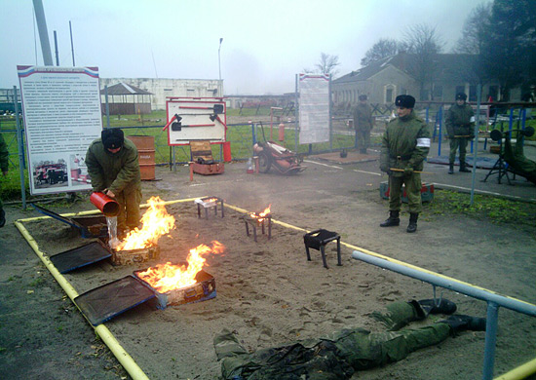

Slide 31
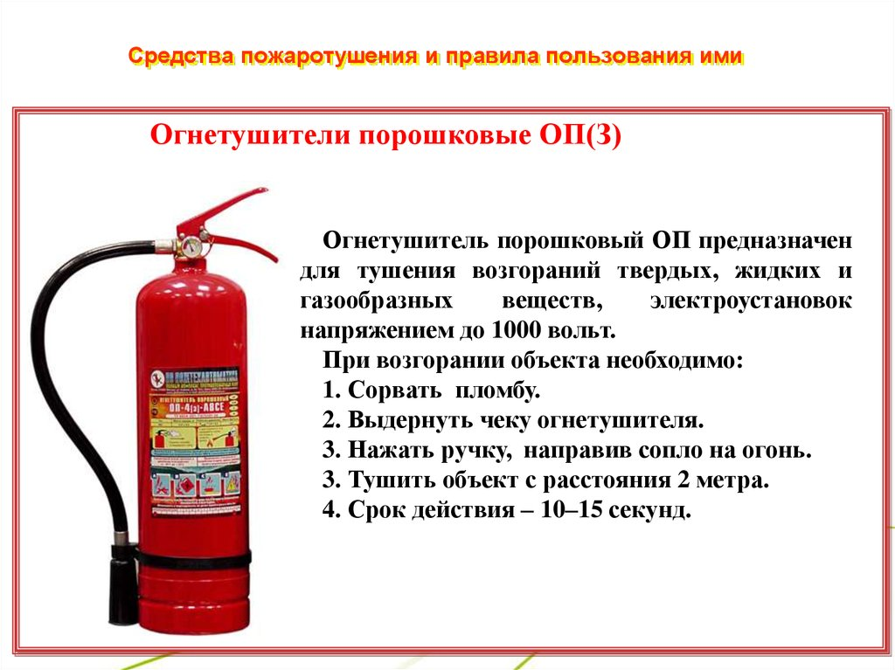

Slide 32
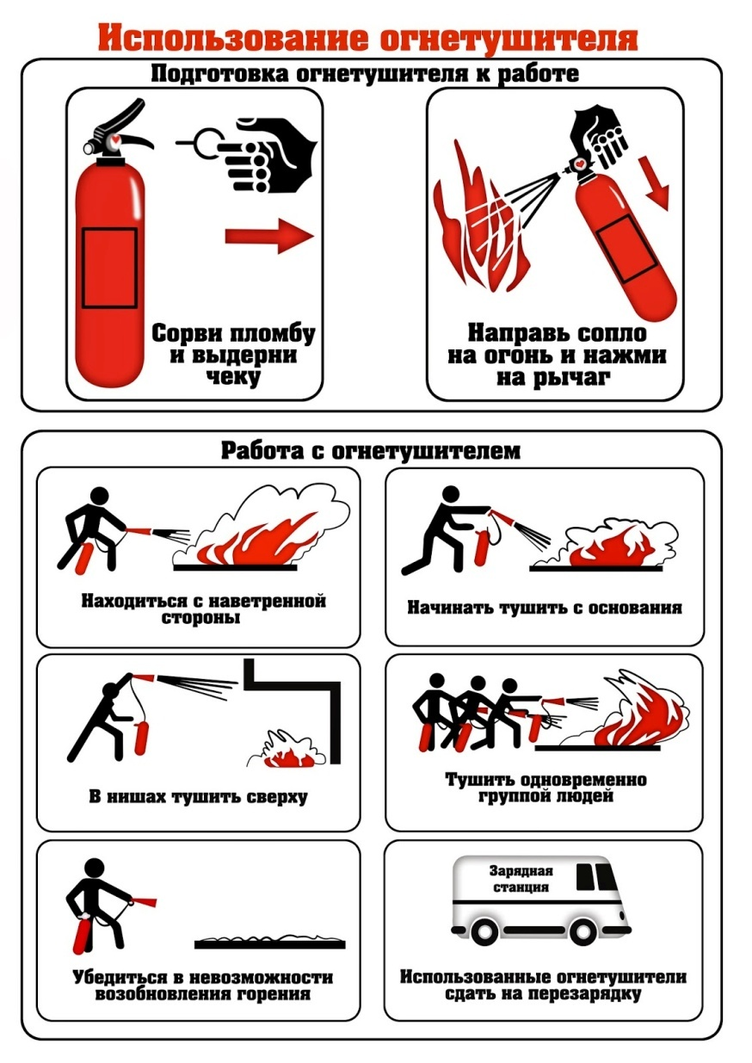

Slide 33
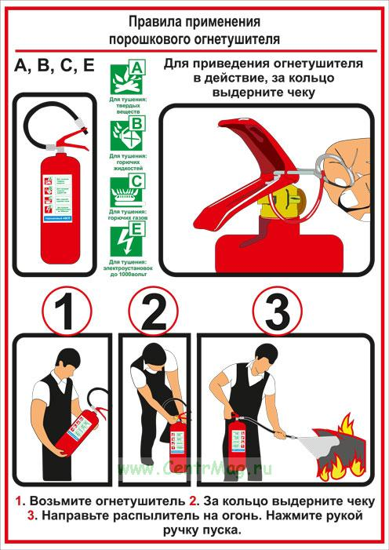

Slide 34
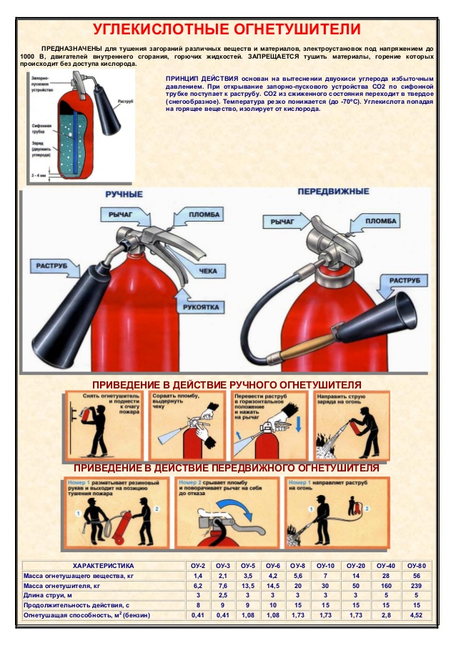

Slide 35
ВЫВОДЫ
В соответствии с действующим законодательством четко определяется техника безопасности при работе на технике и в быту, как один из наиболее важных элементов защиты военнослужащих На данном занятии студентам был доведён точный порядок регулирования отношений в сфере охраны военнослужащих, который возникает в процессе прохождения ими военной службы. Основы действующего законодательства устанавливают четкие гарантии реализации права на то, чтобы каждый военнослужащий получал соответствующую охрану труда, но при этом им должна соблюдаться установленная техника безопасности.
Студенты смогут применять на практике правила пожарной и электробезопасности, способы тушения пожара в боевой машине, порядок использования противопожарного оборудования, а также, действовать грамотно и слажено в составе экипажа.

Slide 36
Задание на самостоятельную подготовку
Изучить материал данного занятия.
Доработать конспект занятия, используя перечень основных руководящих документов.
Подготовиться к опросу.

